Slide 1
Hormondrüsen

Slide 2
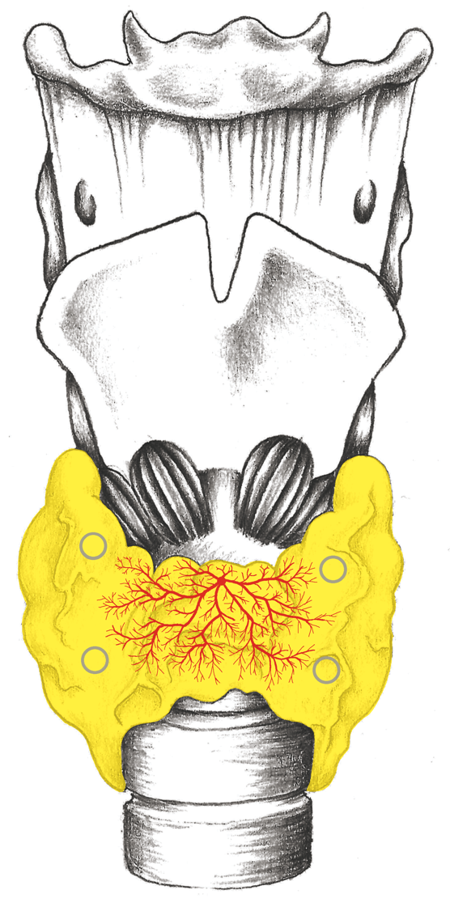
Schilddrüse

Slide 3
Schilddrüse – Präparate

Slide 4
Schilddrüsenüberfunktion - Exophthalmus

Slide 5
Schilddrüsenunterfunktion – brüchiges Haar

Slide 6
Schilddrüse - Entoderm

Slide 7
Schilddrüsen-Adenom (Extremfall)

Slide 8
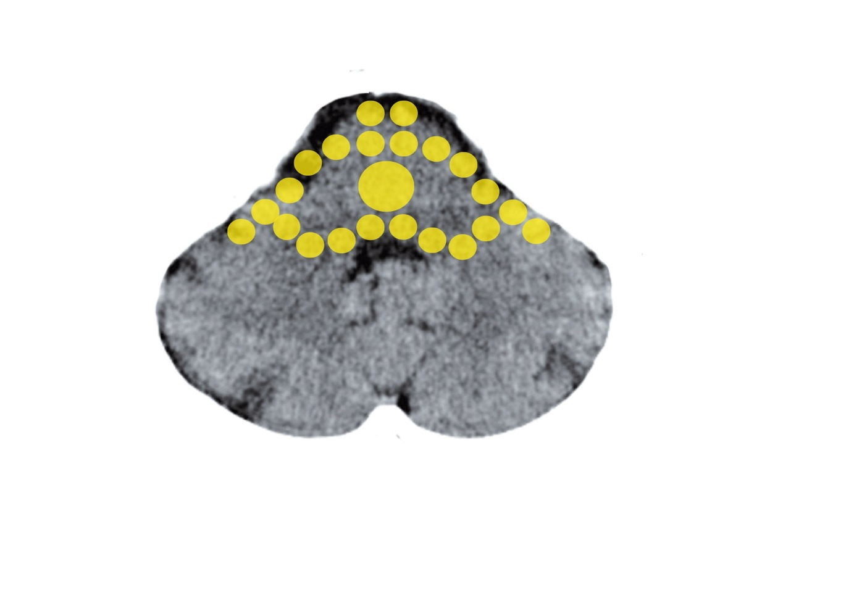
Stammhirn: Schilddrüse, Hypophyse, Nebennierenmark
Mittelohr und Tuba eustachii - Stammhirn

Slide 9
Schilddrüsenausführungsgänge

Slide 10
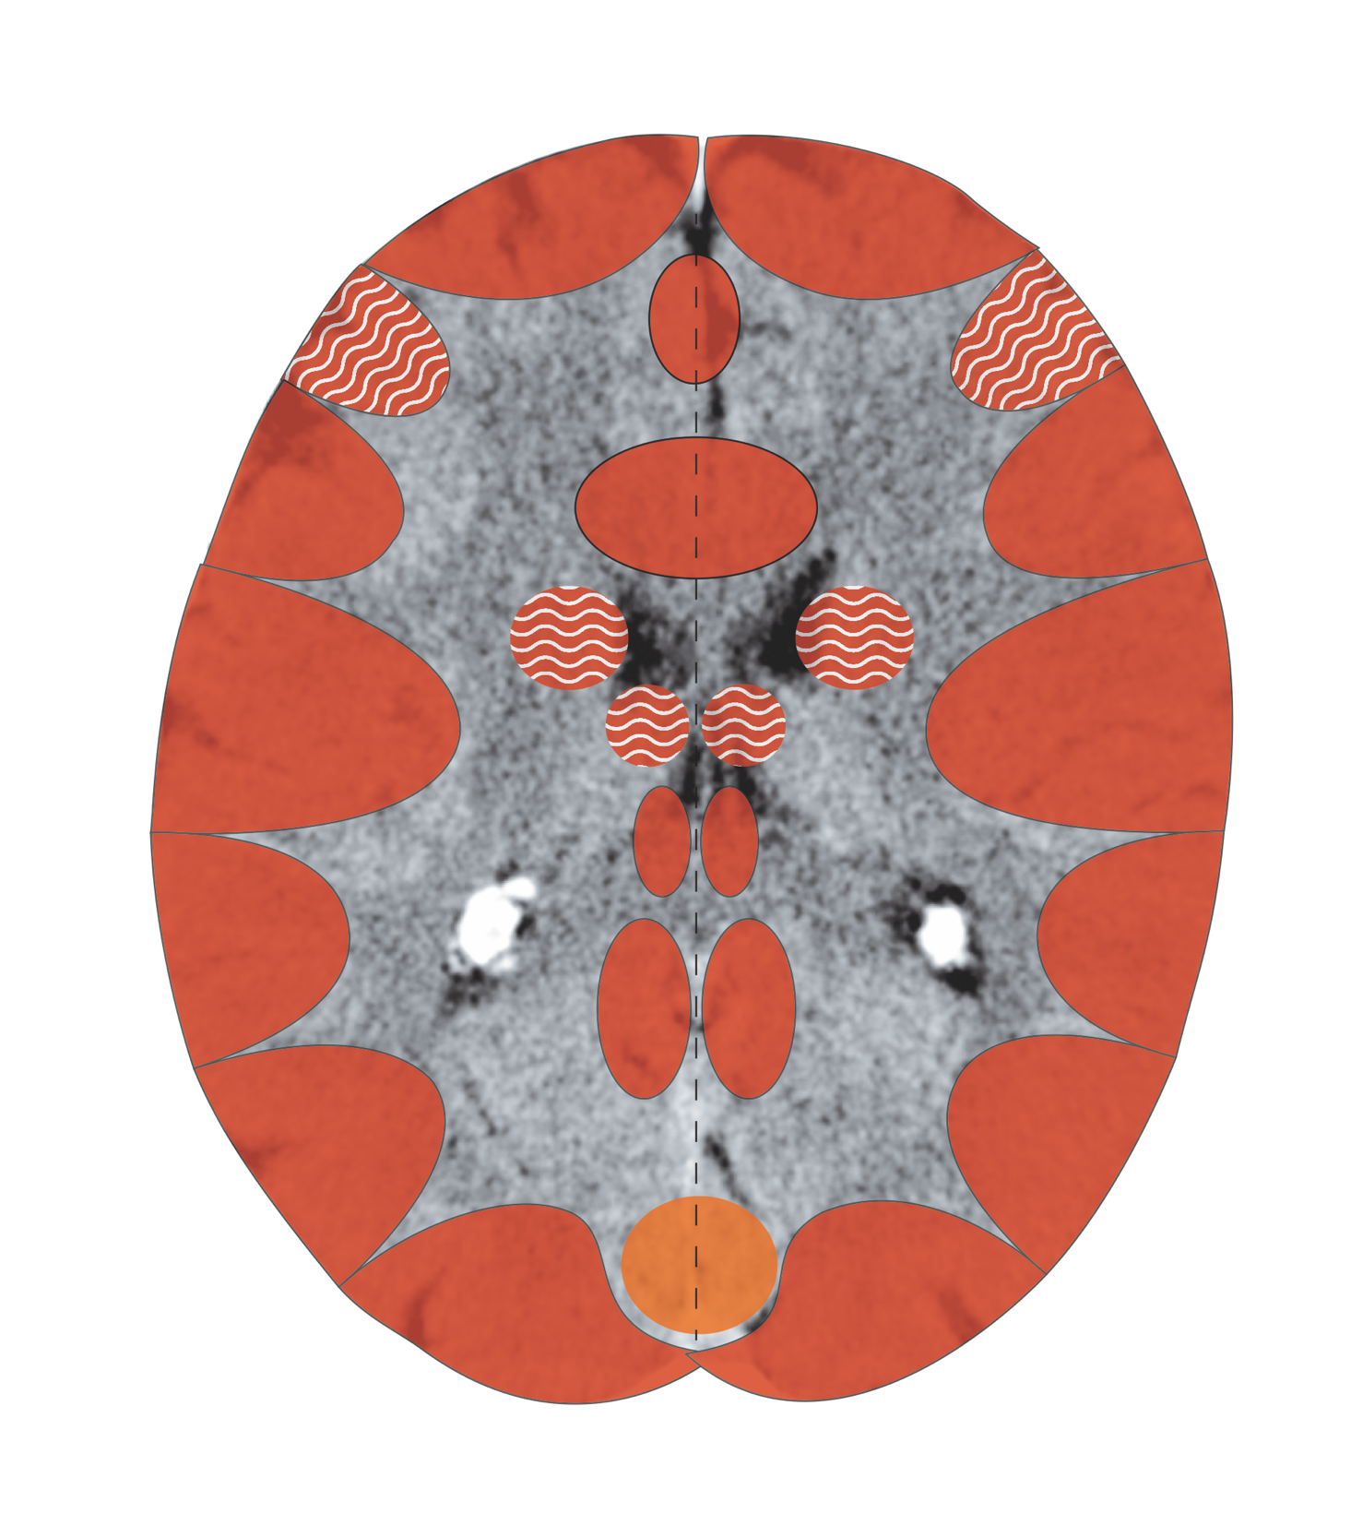
Großhirnrinde – Schilddrüsenausführungsgänge
Notes:
10

Slide 11
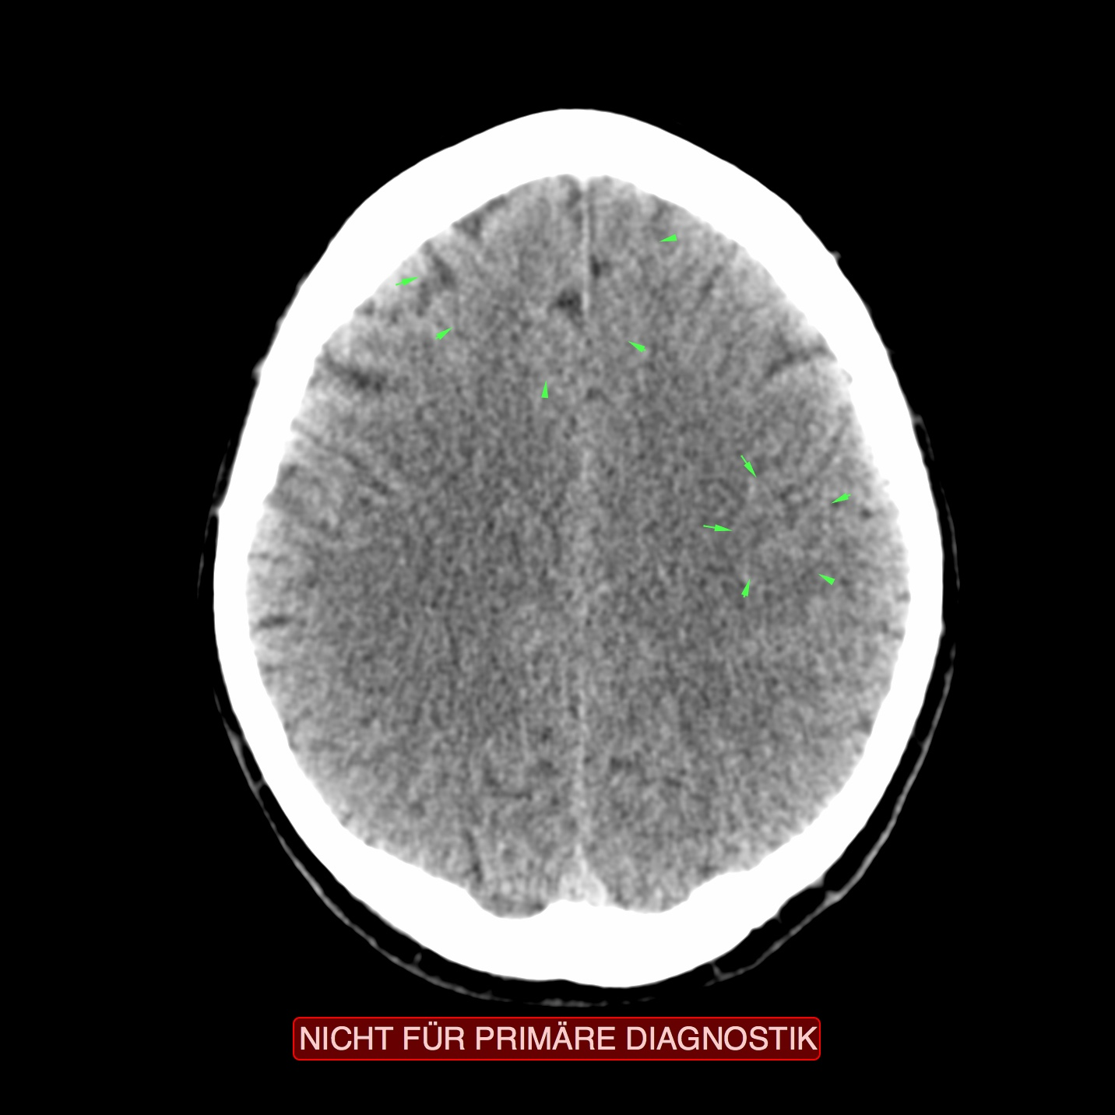
CCT: Schilddrüsenausführungsgänge, aktiv

Slide 12
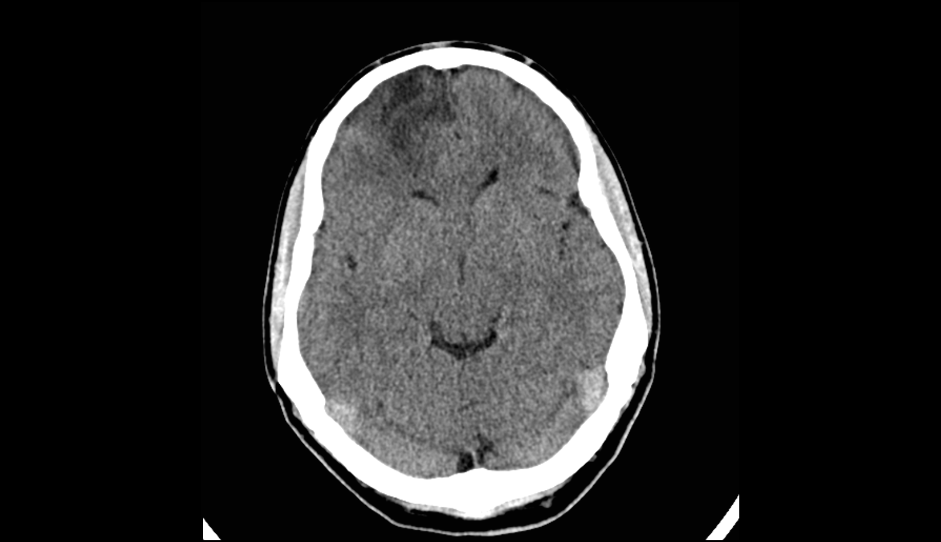
CCT: Schilddrüsenausführungsgänge in Heilung
Diagnose: Hashimoto

Slide 13
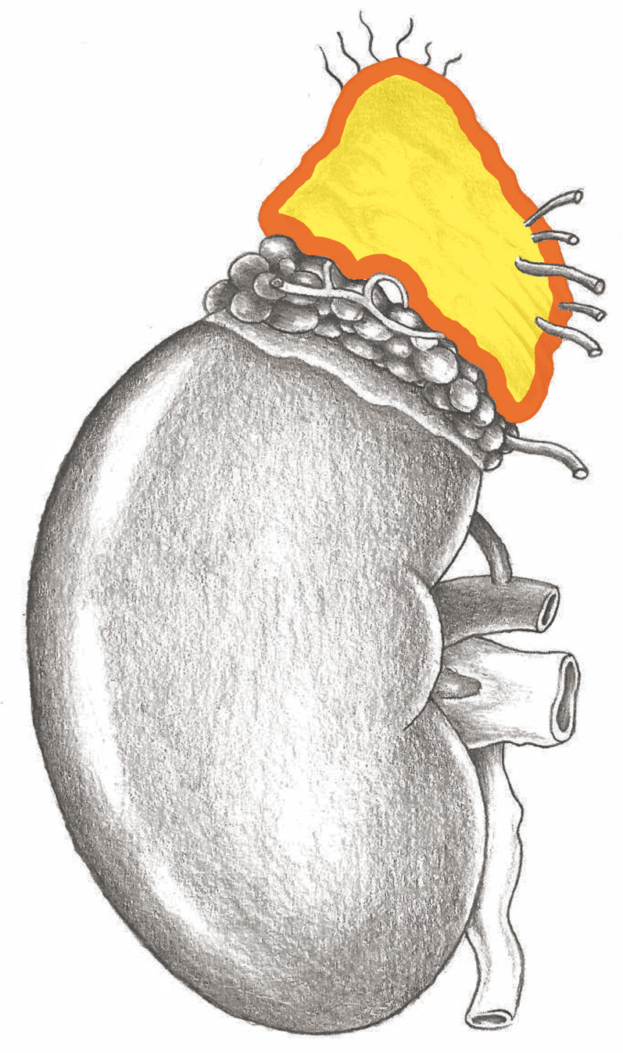
Nebenniere

Slide 14
Nebennierenrinde – Neu-Mesoderm

Slide 15
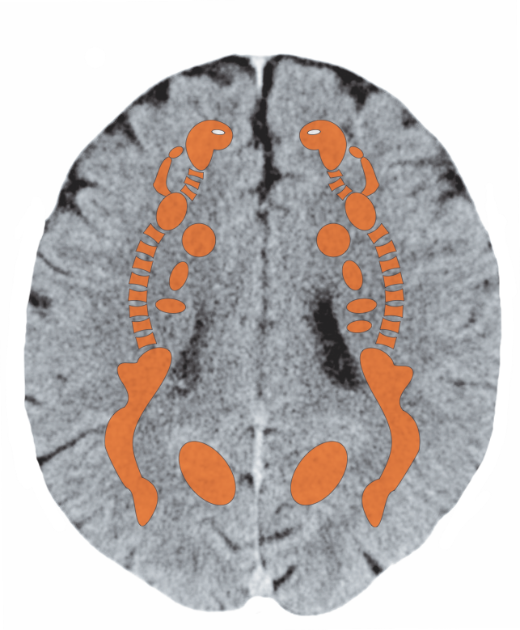
Großhirnmarklager – Nebennierenrinde

Slide 16
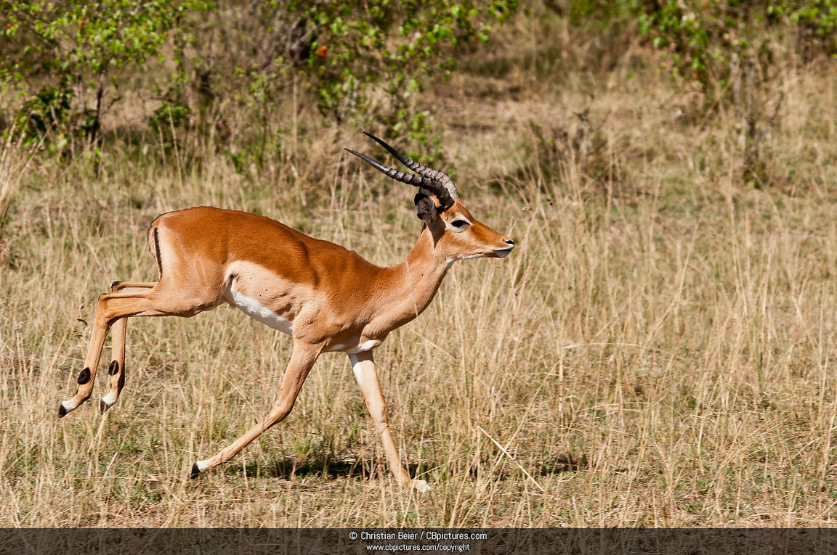
Nebenniere

Slide 17
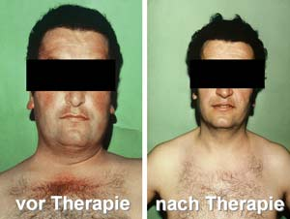
Nebenniere

Slide 18
Nebennierenmark - Entoderm

Slide 19
Nebennierenmark
Mittelohr und Tuba eustachii - Stammhirn

Slide 20
Aktive Phase: Neuroblastom, Phäochromozytom
Mittelohr und Tuba eustachii - Stammhirn

Slide 21
Hypophyse

Slide 22
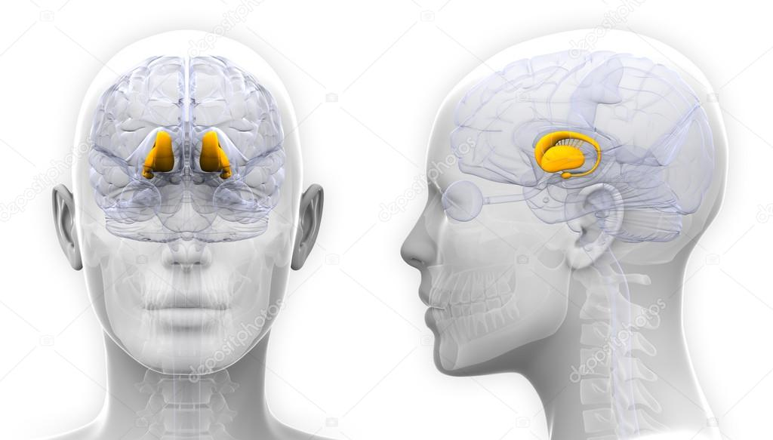
Thalamus

Slide 23
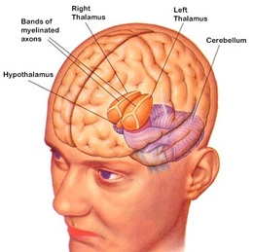
Thalamus, Hypothalamus

